Slide 1
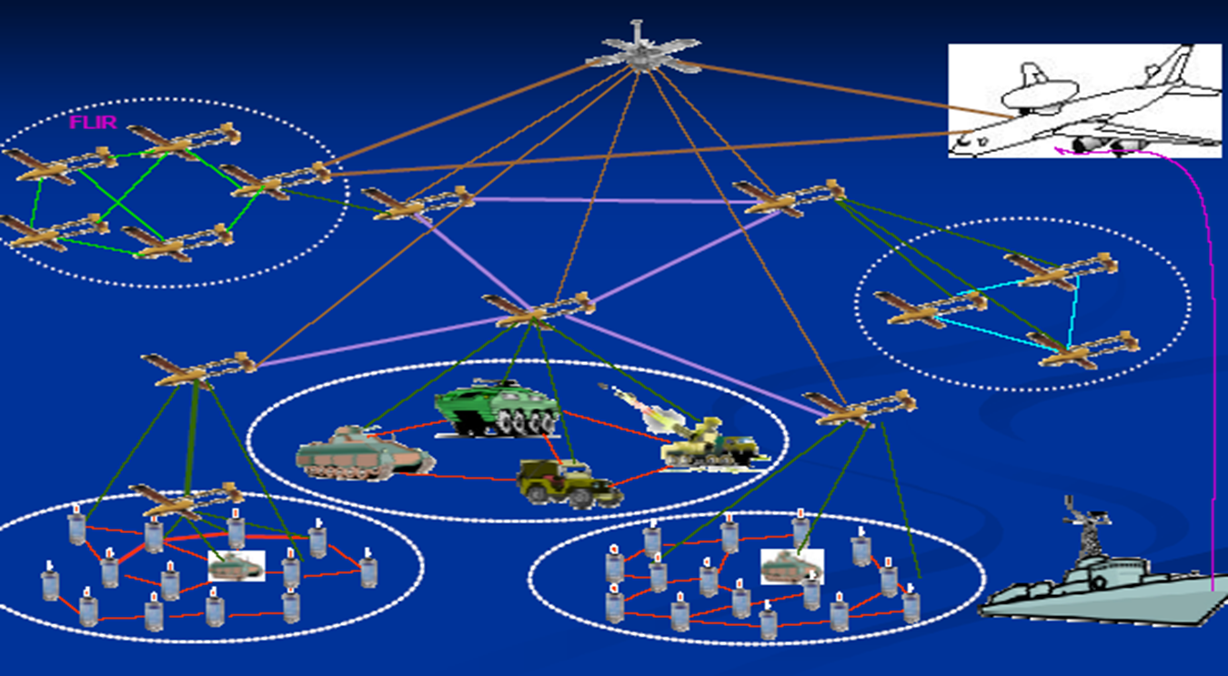
Беспроводные сети

Slide 2

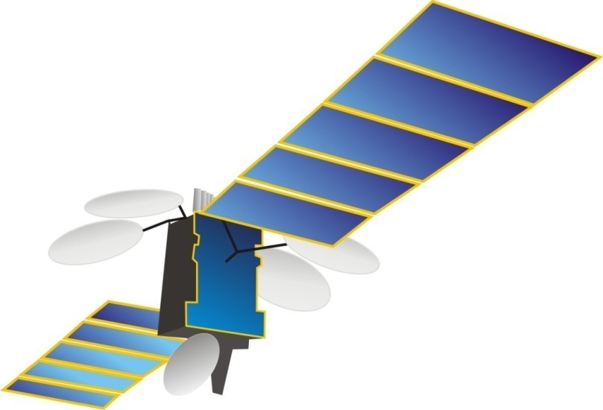
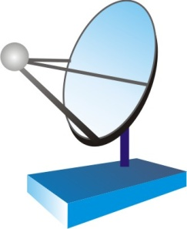
Спутниковая связь
С помощью одного или нескольких таких спутников, используемых как космические ретрансляторы, осуществляется связь между двумя или несколькими станциями, принадлежащими одной системе спутниковой связи и расположенными на Земле или близ Земли
Наземные системы-Системы антенн, расположенных на Земле или близ Земли, называют наземными станциями.

Slide 3
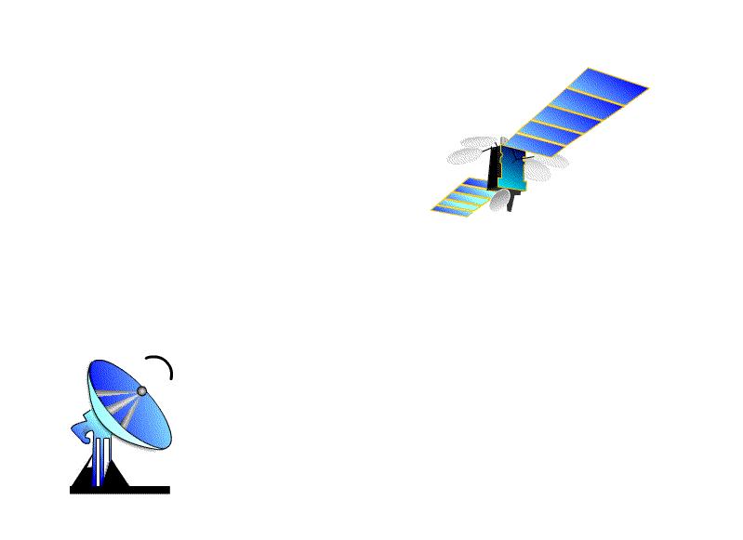
1. Параметры спутника
Uplink
Downlink

Slide 4
1.2.Классыфикация спутников
по признакам
зона обслуживания
тип услуг
характер использования

Slide 5
1.3. Особенности спутниковых системам над наземными системами
Зона обслуживания спутниковой системы намного превышает зону обслуживания наземной системы
Мощность и выделенная ширина полосы космического аппарата, весьма ограничены.
Легко внедряются широковещательные, многоадресные и двухточечные приложения.
Доступен очень широкий диапазон частот или высокая скорость передачи данных.
Если передатчик и приемник находятся в зоне обслуживания одного спутника, то затраты на передачу данных не зависят от расстояния между ними.
Для спутников, находящихся на геостационарной орбите, задержка распространения сигнала с земли на спутник и обратно равна примерно одной четвертой секунды.
Notes:
При проектировании станций беспроводной связи следует учитывать те многочисленные особенности, которые отличают станции, базирующиеся на спутниках, от наземных станций.
Зона обслуживания спутниковой системы намного превышает зону обслуживания наземной системы. Для одной антенны спутника, находящегося на геостационарной орбите, доступно около одной четвертой поверхности Земли.
Такие ресурсы космического аппарата, как мощность и выделенная ширина полосы, весьма ограничены. Поэтому на стадии проектирования нужно выбирать оптимальное соотношение между параметрами наземной станции и спутника.

Slide 6
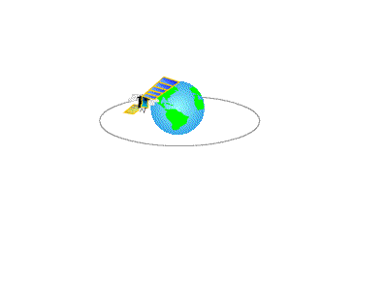
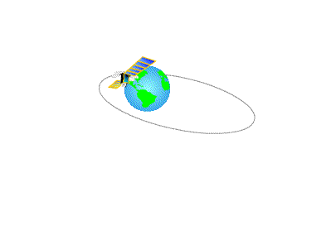
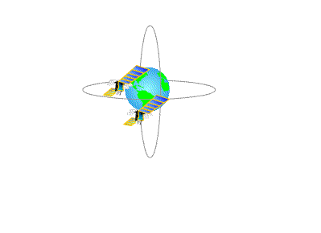
1.4. Спутниковые орбиты
Круговая или эллиптическая
По высоте над уровнем моря
Разные плоскости
геостационарные (GEO)
средние (MEO)
низкие (LEO)

Slide 7
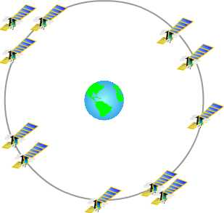
1.4.1. Геостационарные спутники
В настоящее время самыми
распространенными среди спутников связи
являются геостационарные (GEO).
Идея заключается в следующем:
если спутник находится на круговой орбите на высоте 35 863 км над поверхностью Земли и движется в плоскости земного экватора, то угловая частота вращения такого спутника будет совпадать с угловой частотой вращения Земли и спутник все время будет находиться над одной и той же точкой на экваторе.

Slide 8
1.4.1. Геостационарные спутники
Преимущества геостационарных орбит:
Так как спутник не движется относительно Земли, то не возникает проблем с изменением частоты сигнала.
Упрощается процедура отслеживания спутника с наземных станций.
Спутник, находящийся на высоте 35 863 км над Землей, может связаться примерно с четвертой частью земной поверхности.
Недостатки геостационарных орбит:
После прохождения расстояния свыше 35 000 км сигнал может стать довольно слабым.
Полярные области и приполярные участки северного и южного полушарий практически недоступны для геостационарных спутников.
Несмотря на то что скорость света равна 300 000 км/с, задержка прохождения сигнала из точки на экваторе, расположенной под спутником, на спутник и обратно довольно существенна.

Slide 9
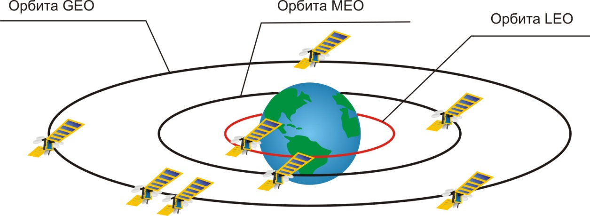
1.4.2. Спутник LEO
Характеристики:
Круговые или эллиптические орбиты на высоте до 2000 км.
Период орбиты равен 1,5-2 ч.
Диаметр зоны обслуживания равен примерно 8000 км.
Задержка кругового распространения сигнала составляет не более 20 мс.
Оборудование системы связи должно быть способно учитывать большие доплеровские сдвиги, которым подвергается частота сигнала.
Орбита спутника постепенно деформируется.
Для такой системы, нужно довольно много орбитальных плоскостей; кроме того, на каждой орбите должны находиться по несколько спутников.

Slide 10
1.4.2. Спутник LEO
Преимущества
сокращения задержки распространения сигнала
принимаемый сигнал, отправленный со спутника LEO, гораздо сильнее сигнала со спутника GEO при той же энергии передачи.
Зону обслуживания спутника LEO можно локализовать с гораздо большей степенью точности.
Недостатки
Чтобы 24 часа обеспечивать широкую зону обслуживания, нужно много спутников LEO.

Slide 11
1.4.2. Спутник LEO
Категории:
Малые кластеры LEO. Такие кластеры, предназначенные для работы при частоте связи ниже 1 ГГц, обеспечивают скорость передачи данных до 10 Кбит/с.
Предназначение:
Эти системы предназначены для поиска, слежения и низкоскоростного обмена сообщениями. Примером такой спутниковой системы является система Orbcomm.
Большие кластеры LEO. Такие системы работают на частотах более 1 ГГц и поддерживают скорость передачи данных до нескольких мегабайтов в секунду.
Предназначение:
Эти системы стремятся предоставлять те же услуги, что и малые кластеры LEO, а также дополнительные услуги по передаче голоса и по определению местоположения. Примером большой системы LEO является система Globalstar. В системе используется технология CDMA, подобная стандарту CDMA сотовой связи. Эти спутники находятся на высоте 1413 км.
Notes:
Малые кластеры LEO. Такие кластеры, предназначенные для работы при частоте связи ниже 1 ГГц, используют полосу частот шириной не более 5 МГц и обеспечивают скорость передачи данных до 10 Кбит/с. Эти системы предназначены для поиска, слежения и низкоскоростного обмена сообщениями. Примером такой спутниковой системы является система Orbcomm, которая стала первой из малых действующих систем LEO: ее первые два спутника были запущены в апреле 1995 года. Система Orbcomm разрабатывалась для поиска и пакетной передачи данных и предназначалась для работы с небольшими пакетами данных длиной 6-250 байт. Она используется для отслеживания передвижения прицепов, железнодорожных составов, тяжелого оборудования и других удаленных и мобильных активов. Такую систему можно также использовать для наблюдения за удаленными приборами, резервуарами-хранилищами нефти и газа, скважинами и трубопроводами или для поддержки связи с рабочими, в какой бы точке земного шара они не находились. Для передачи данных на спутники этой системы используются частоты от 148,00 до 150,05 МГц, а для передачи сигналов со спутников — частоты от 137,00 до 138,00 МГц. g распоряжении системы Orbcomm находятся более 30 спутников на низких околоземных орбитах. Она поддерживает абонентскую скорость передачи данных на спутник, равную 2,4 Кбит/с, и со спутника — 4,8 Кбит/с.
Большие кластеры LEO. Такие системы работают на частотах более 1 ГГц и поддерживают скорость передачи данных до нескольких мегабайтов в секунду. Эти системы стремятся предоставлять те же услуги, что и малые кластеры LEO, а также дополнительные услуги по передаче голоса и по определению местоположения. Примером большой системы LEO является система Globalstar. Ее спутники довольно примитивны. В отличие от некоторых малых систем LEO, на спутниках этой системы не установлено оборудования для обработки данных или связи между спутниками. Обработка данных большей частью проводится наземными станциями системы. В системе используется технология CDMA, подобная стандарту CDMA сотовой связи. Нисходящая связь с мобильными пользователями осуществляется в диапазоне 5-полосы (около 2 ГГц). Система Globalstar тесно интегрирована с традиционными звуковыми службами-носителями. Все звонки должны обрабатываться на наземных станциях. Группа спутников системы Globalstar состоит из 48 действующих спутников и 8 запасных. Эти спутники находятся на орбитах на высоте 1413 км.

Slide 12
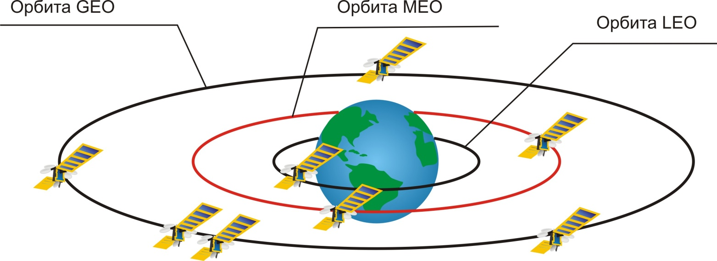
1.4.3. Спутник MEO
Задержка кругового распространения сигнала составляет менее 50 мс.
Максимальное время, в течение которого спутник виден из фиксированной точки на земной поверхности,составляет несколько часов.
Характеристики:
Круговая орбита, расположенная на высоте 5000-12 000 км.
Период орбиты около 6 ч.
Диаметр зоны обслуживания колеблется от 10 000 до 15 000 км.

Slide 13
1.4.3. Спутник MEO
Преимущества:
В системах МЕО не требуется так много переключений между спутниками, как в системах LEO.
Значения задержки распространения сигнала со спутника МЕО на Землю и его требуемая мощность, выше, чем у спутников LEO, однако существенно меньше, чем у геостационарных спутников.
Предназначение:
Системы МЕО предлагается использовать для предоставления таких услуг, как цифровая передача речи, данных, факсимильных сообщений, широковещательных уведомлений, и для обмена сообщениями.

Slide 14
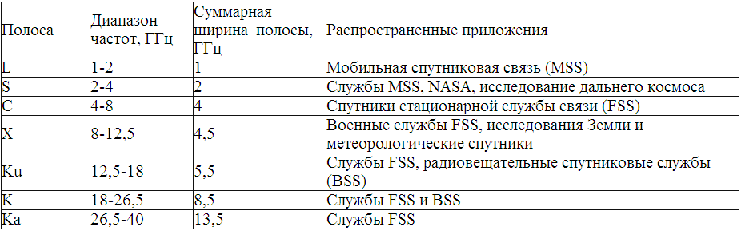
1.5. Полосы частот
Чем выше частота полосы, тем больше ее доступная ширина. Впрочем, полосы более высокой частоты сильнее подвержены искажениям передачи

Slide 15
1.6. Факторы ухудшение качества связи
• расстояния между антенной наземной станции и антенной спутника;
• в нисходящем канале — от расстояния между антенной наземной станции и "точкой прицела" спутника;
• атмосферного поглощения.

Slide 16
2. Конфигурации спутниковой сети
Каналы связей:
Двухточечный
Широковещательный
Система VSAT (Very Small Aperture Terminal — терминал со сверхмалой апертурой луча)

Slide 17
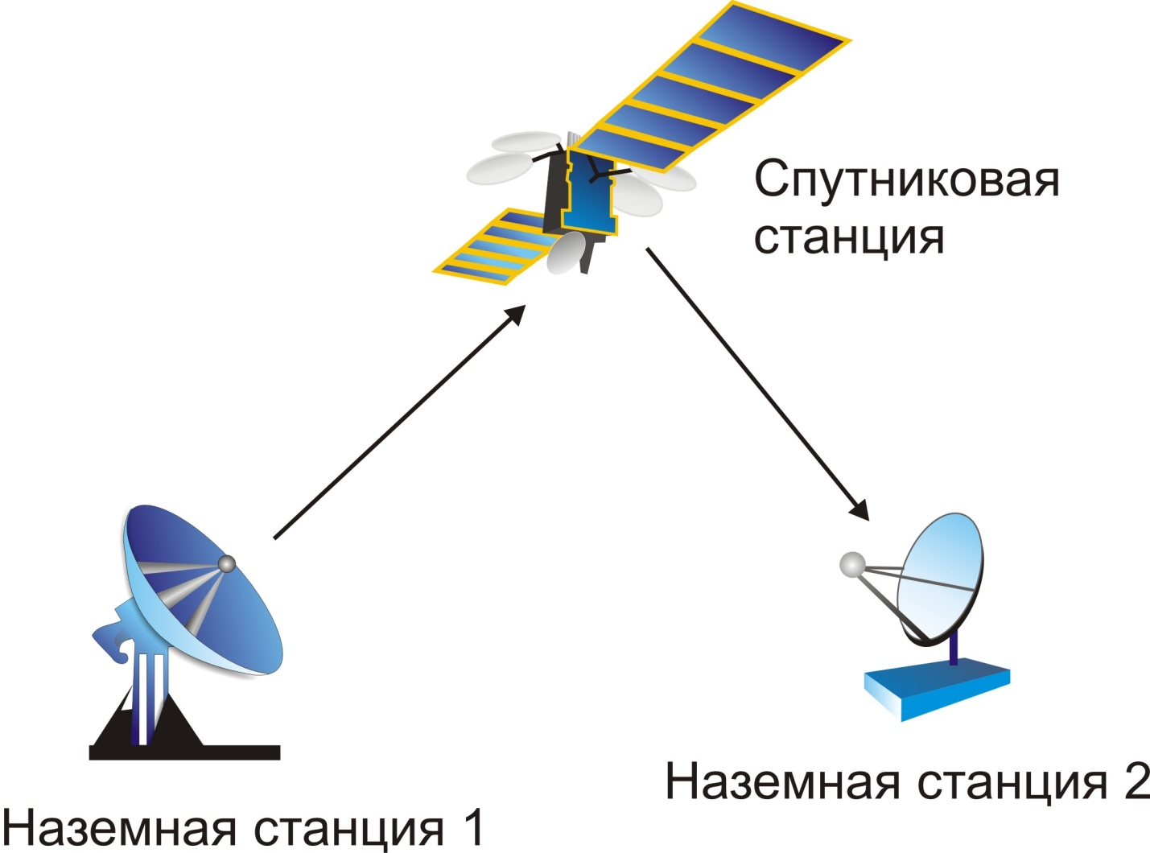
2. 1. Двухточечный канал связи

Slide 18
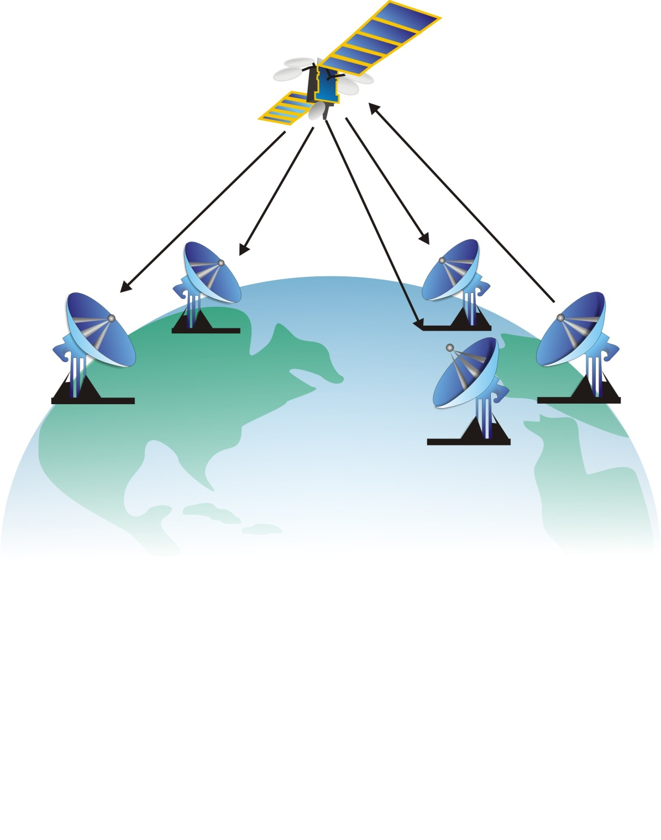
2. 2. Широковещательный канал связи
Передатчик
Множественные приемники

Slide 19
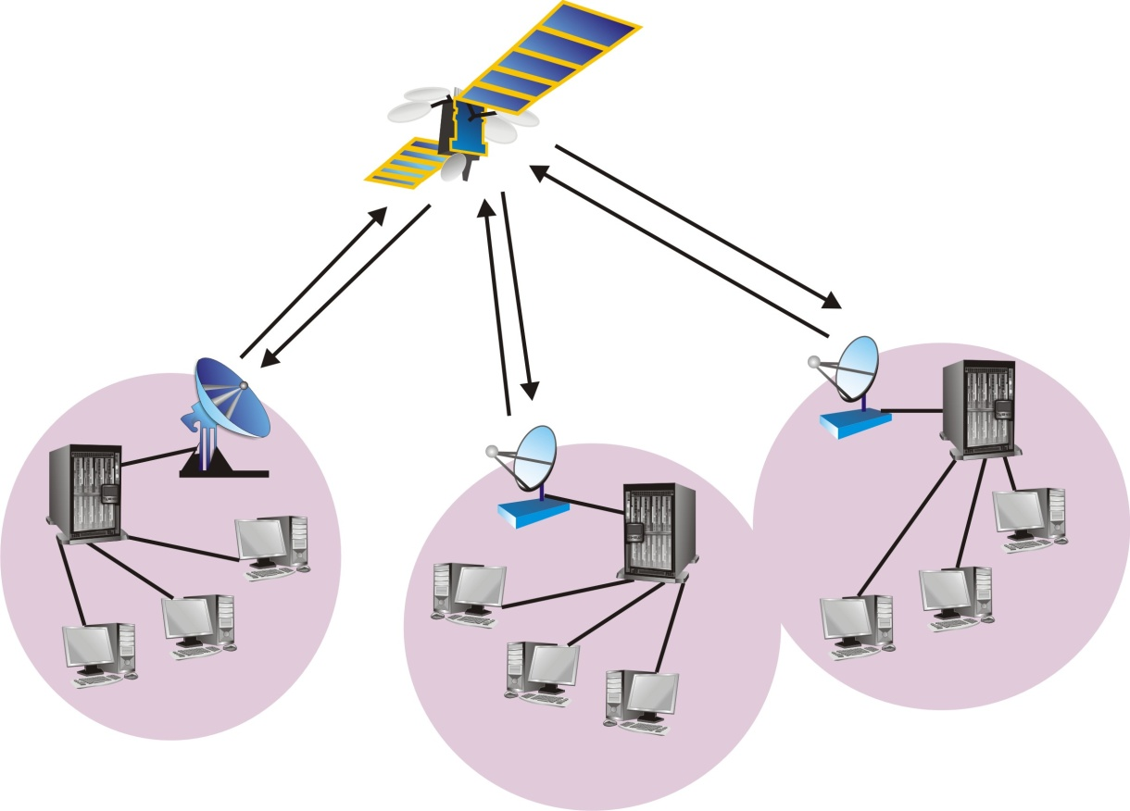
2. 3. Система VSAT
Существует также разновидность широковещательной связи, в которой осуществляется двухсторонняя связь между комплексом наземных станций, состоящим из одного центрального концентратора и множества удаленных абонентских Станций.
Такой тип конфигурации, используется в системах VSAT (Very Small Aperture Terminal — терминал со сверхмалой апертурой луча).
Notes:
Недорогими антеннами VSAT оснащены многие абонентские станции. Установив определенный порядок, эти станции совместно используют пропускную способность спутника для передачи данных станции-концентратору. Концентратор может обмениваться сообщениями с любым абонентом и ретранслировать сообщения, идущие от одного абонента другому.

Slide 20
3. Распределение пропускной способности – частное разделение
Категории распределения:
Множественный доступ с частотным разделением (FDMA)
Множественный доступ с временным разделением (TDMA)
Множественный доступ с кодовым разделением (CDMA)

Slide 21
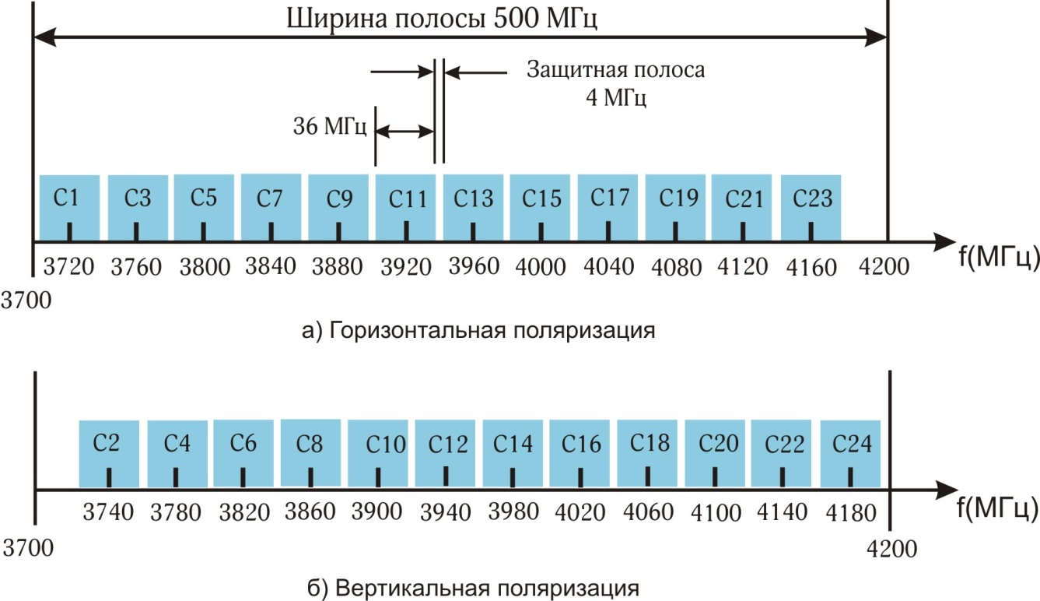
3. 1. Уплотнение с частотным разделением (FDM)
типичный план распределения частот для нисходящих каналов связи
Notes:
Полная пропускная способность спутника связи делится на несколько каналов. На рисунку приведен пример схемы уплотнения с частотным разделением. Эта схема используется в спутниках Galaxy корпорации PanAmSat. Используемые спутником частоты принадлежат полосе С, ширина полосы спутника равна 500МГц и разбита на 24 канала по 40 МГц. Втиснуть 24 канала в полосу шириной 500 МГц удается посредством многократного использования частоты.

Slide 22
3. 2. Множественный доступ (FDMА)
Две формы FDMA:
Множественный доступ с фиксированным распределением.(FAMA)
Множественный доступ с распределением по запросу.(DAMA)
Notes:
Количество подканалов, на которые можно разбить спутниковый канал с помощью технологии FDMA, ограничено тремя факторами:
- тепловой шум;
- комбинационные помехи;
- перекрестные помехи;

Slide 23
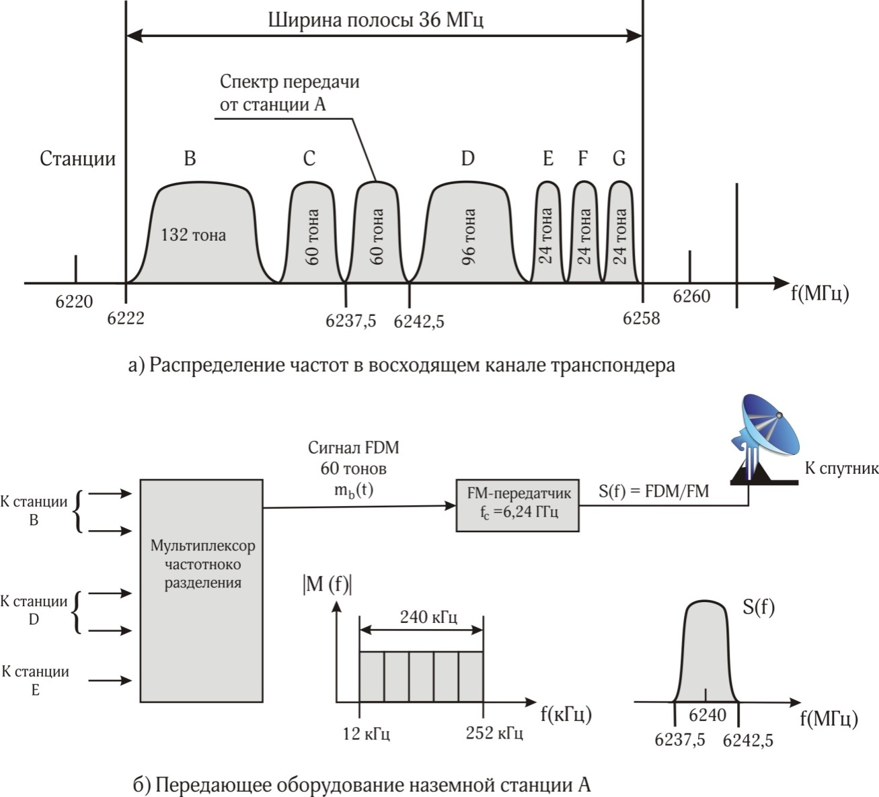
3. 2.1. FAMA-FDMА
Терминн FAMA отражает тот факт, что между станциями наперед заданы логические связи.
FDMA - множество станций имеют доступ к спутниковой связи, используя при этом разные полосы частот.
Спутник не выполняет функции коммутатора, на нем происходит только прием сигналов в пределах этого спектра, их преобразование в полосу и повторная передача.
Notes:
Используемая полоса частот имеет довольно значительную ширину. Например, станция А должна передавать 60 голосовых каналов, которые занимают всего 240 кГц, а выделена для этой станции полоса шириной 5 МГц. Такая широкая полоса требуется из-за использования частотной модуляции, которая позволяет сохранить сигнал при передаче его на большие расстояния, а также минимизировать требования к мощности спутника.

Slide 24
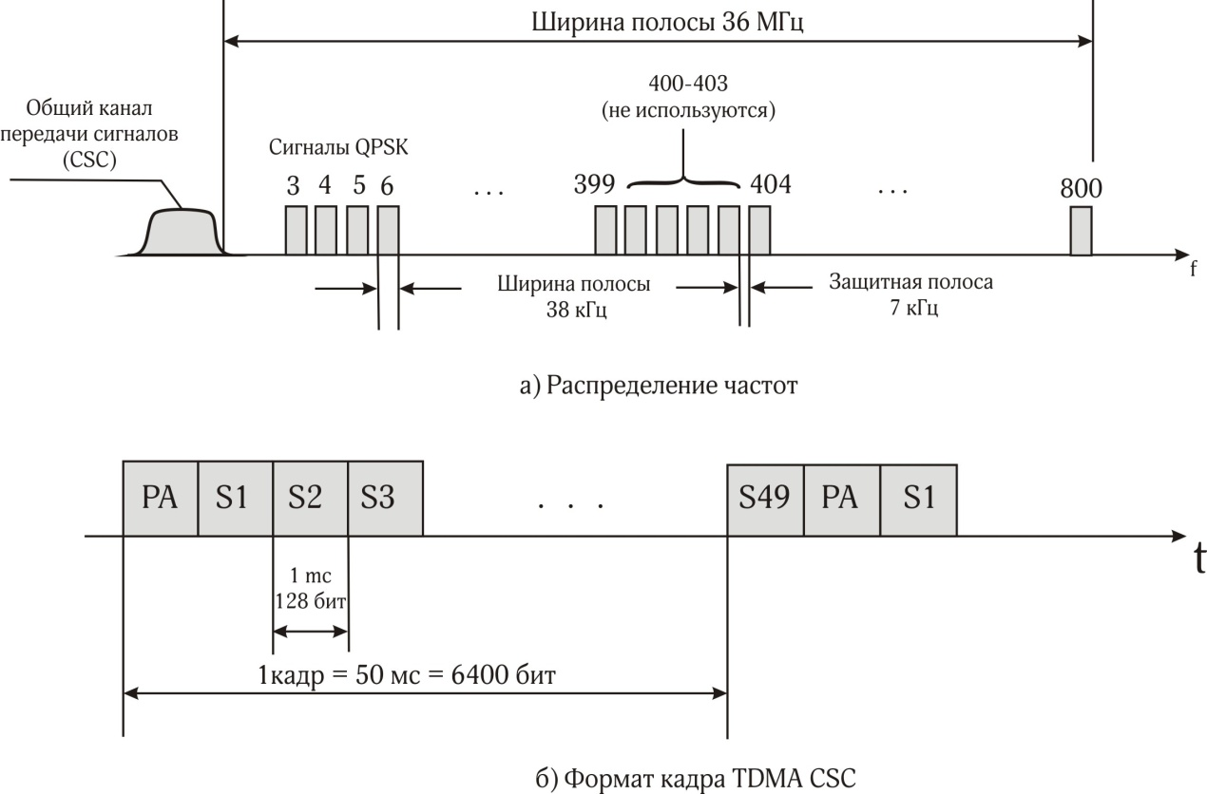
3. 2.2. DAMA-FDMА
В канале выделяется набор подканалов, рассматриваемых в качестве резерва связи. Если требуется установить полнодуплексную связь между двумя наземными станциями, из резерва выделяется пара подканалов.
Выделение каналов по требованию осуществляется наземной станцией с помощью канала CSC.
CSC – общий канал передачи сигналов шириной 160 кГц, по которому передается сигнал PSK со скоростью 128 Кбит/с.Этот канал используется для передачи повторяющихся кадров TDM.
Notes:
Использование схемы DAMA позволяет повысить эффективность.
Так как в описанной схеме могут участвовать только 49 станций, для распределения по требованию большинство подканалов не нужны и используются по обычной схеме FAMA SCPC.

Slide 25
4. Распределение пропускной способности –
временное разделение
Преимущества:
Непрерывное падение стоимости цифровых составляющих
Преимущества цифровых методов обработки, включая возможность исправления ошибки.
Повышеная эффективность схем TDM, которая обусловлена отсутствием комбинационных помех

Slide 26
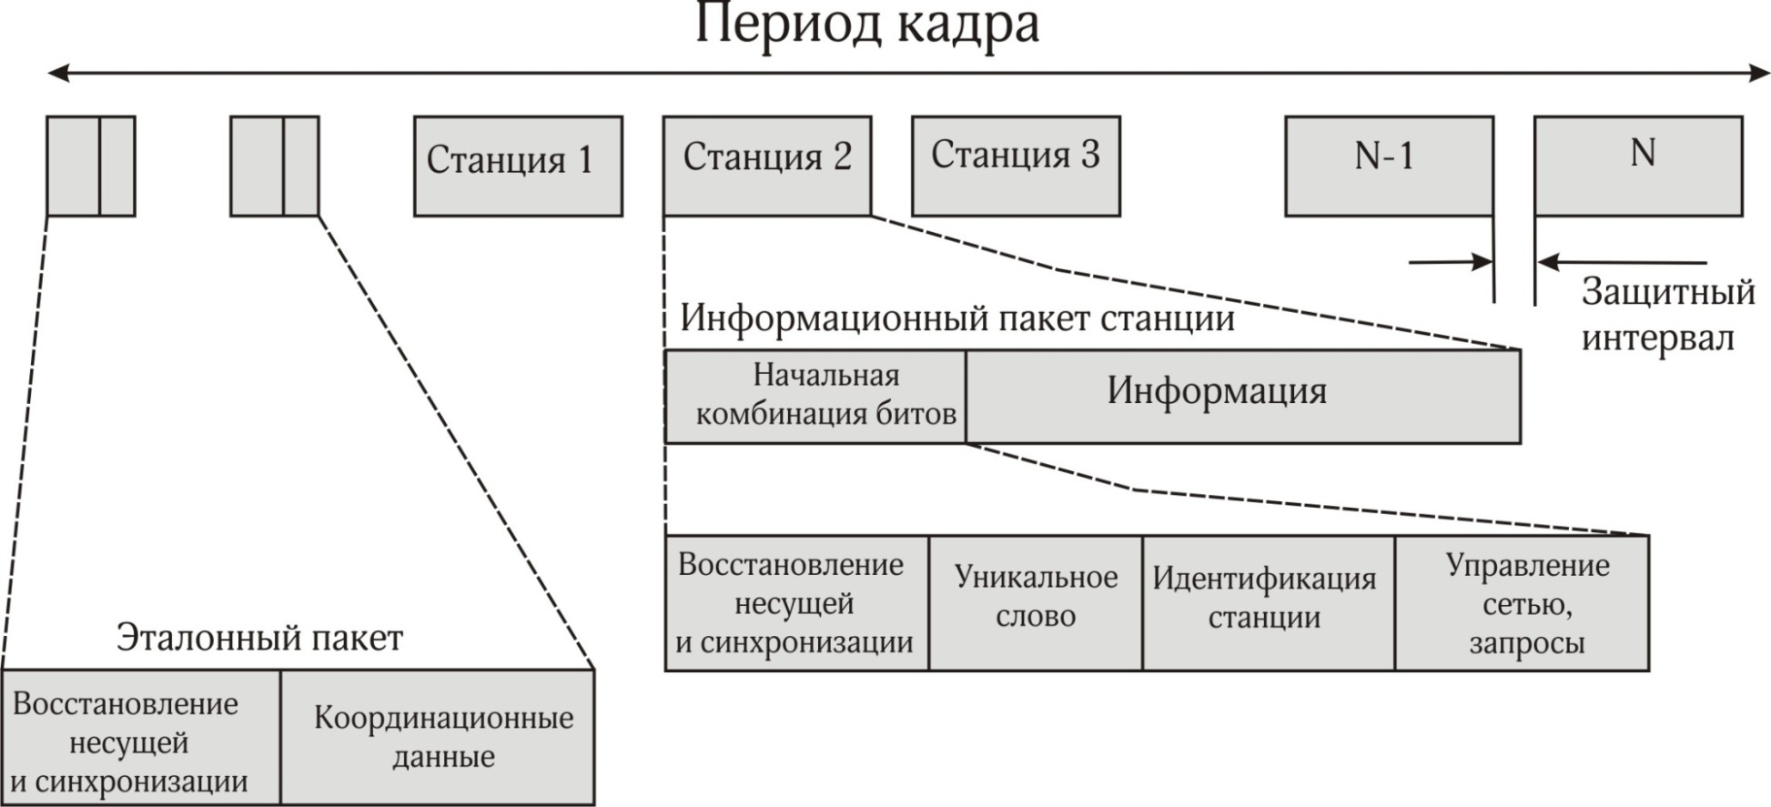
4. Распределение пропускной способности –
временное разделение
Рис. Пример формата кадра TDMA
Notes:
Как правило кадр начинается с двух опорных пакетов, определяющих начало кадра. Эти два пакета предоставляются двумя разними станциями, так что система может продолжать функционировать даже при потери связи с одной из опорных станций. Каждой из станций выделяется один или несколько интервалов в кадре. Станция использует выделенный ей интервал для передачи пакета данных, состоящего из предварительной последовательности и пользовательской информации. Предварительная последовательность содержит управляющую информацию и информацию о синхронизации плюс данные, идентифицирующие станцию назначения. Отдельные пакеты разделены защитными интервалами, предотвращающими наложение данных.

Slide 27
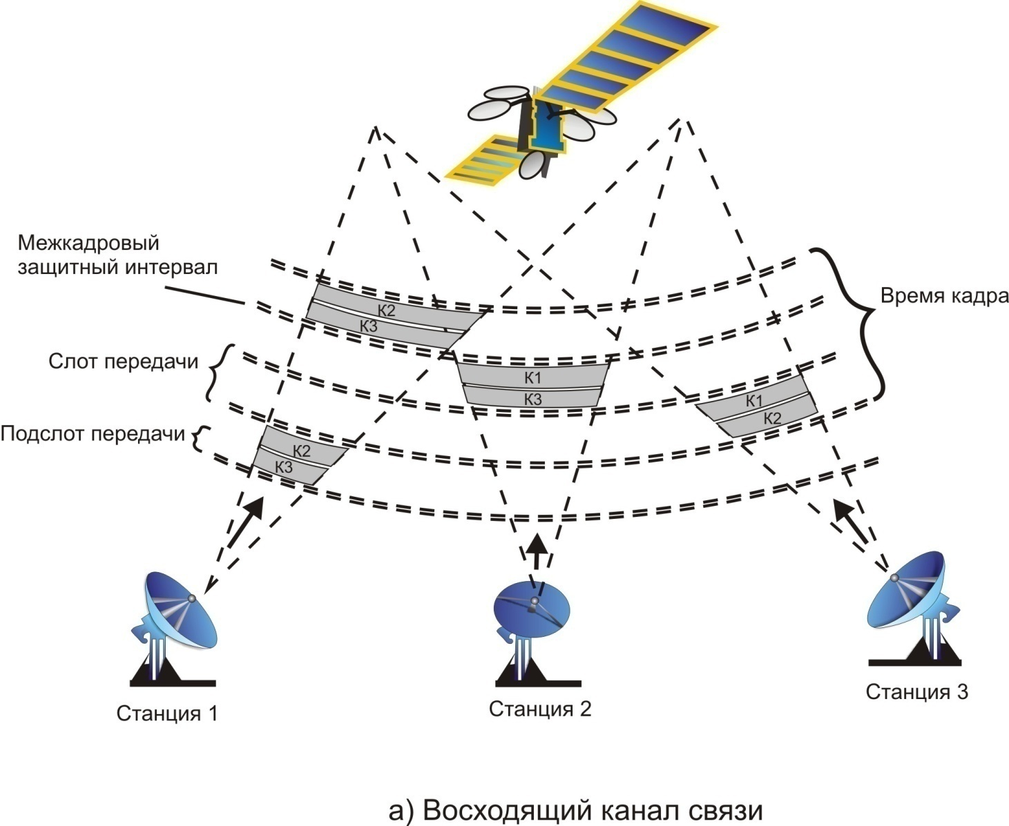
4. Распределение пропускной способности –
временное разделение. FAMA-TDMA
Отдельные наземные станции по очереди используют восходящий канал связи и могут помещать пакеты данных в выделенные для них временные интервалы. Спутник ретранслирует входящие данные всем станциям.

Slide 28
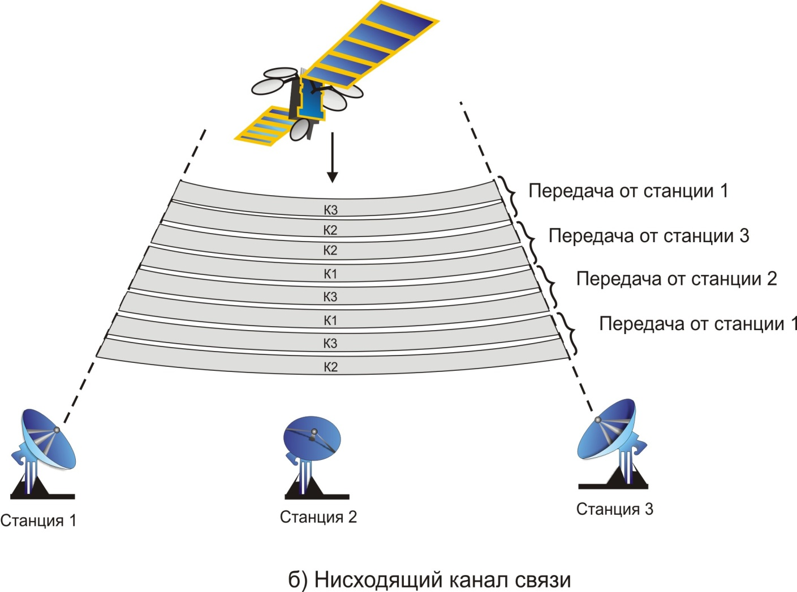
4. Распределение пропускной способности –
временное разделение. FAMA-TDMA
Каждый из повторяющихся временных интервалов является каналом и не зависит от других каналов. Поэтому его можно использовать любым способом.
Схема TDMA эффективней традиционной схемы FDMA, так кат на защитные интервалы TDMA расходуется меньшая пропускная способность, чем на защитные полосы FDMA.

Slide 29
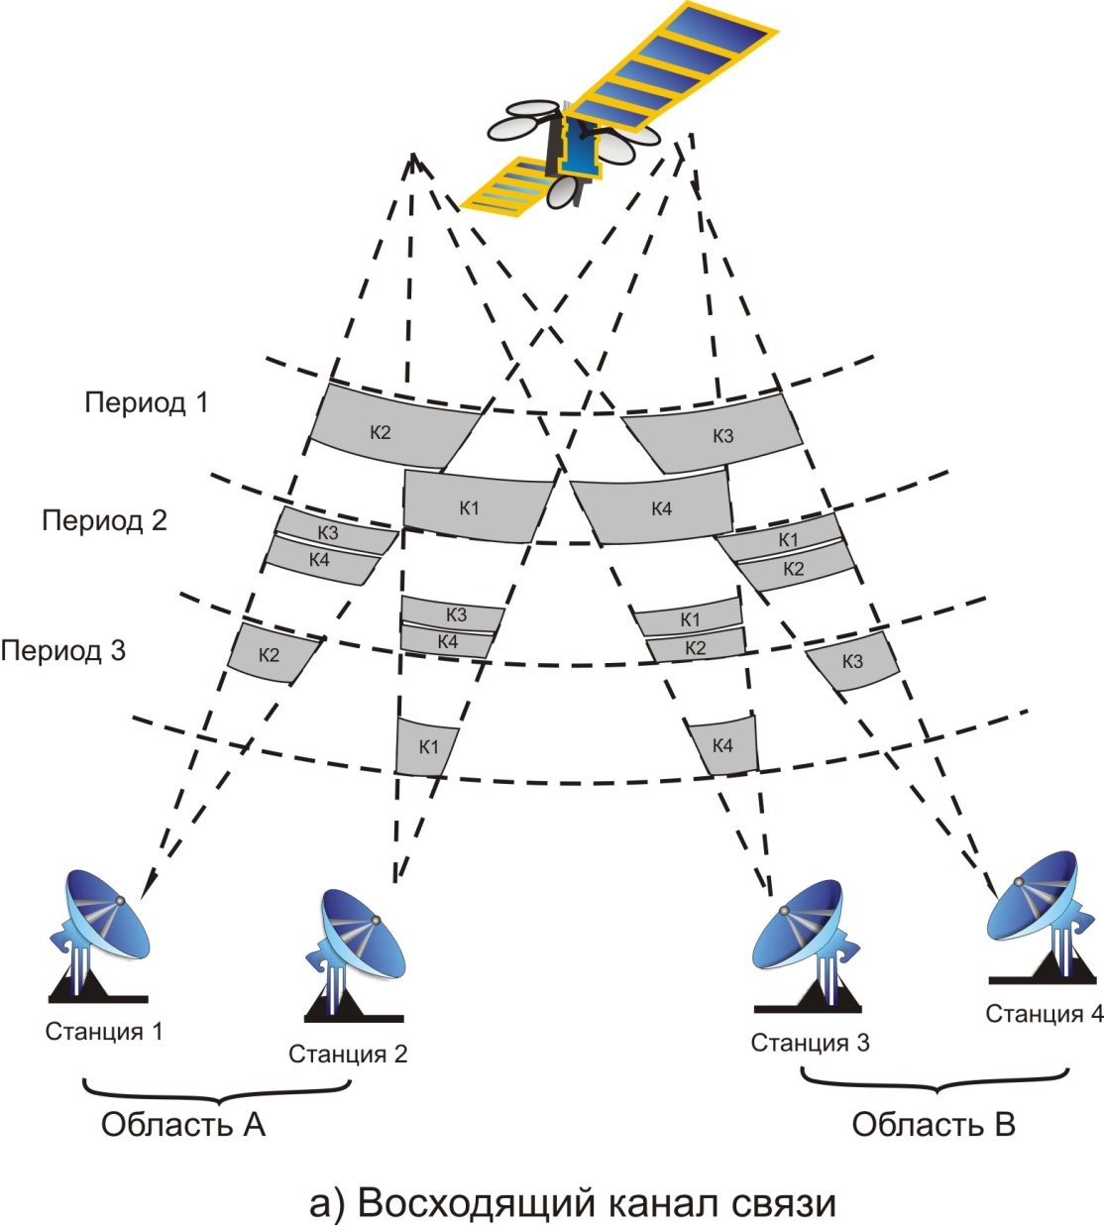
4. Распределение пропускной способности –
временное разделение. SS/TDMA
Как и в обычной схеме TDMA, в пределах одной зоны в каждый момент времени передавать может только одна станция. На спутнике принимаемые данные тут же ретранслируются на частоте нисходящего канала связи. При этом используются два различных нисходящих луча.

Slide 30
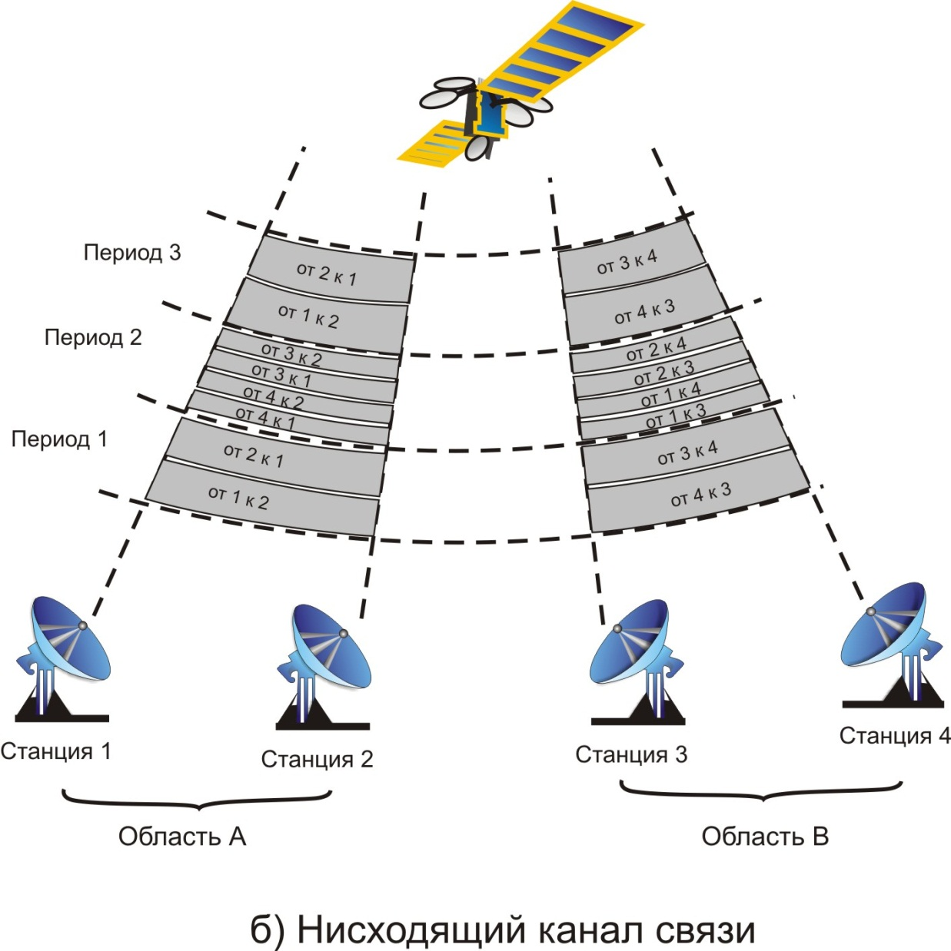
4. Распределение пропускной способности –
временное разделение . SS/TDMA

